Slide 1

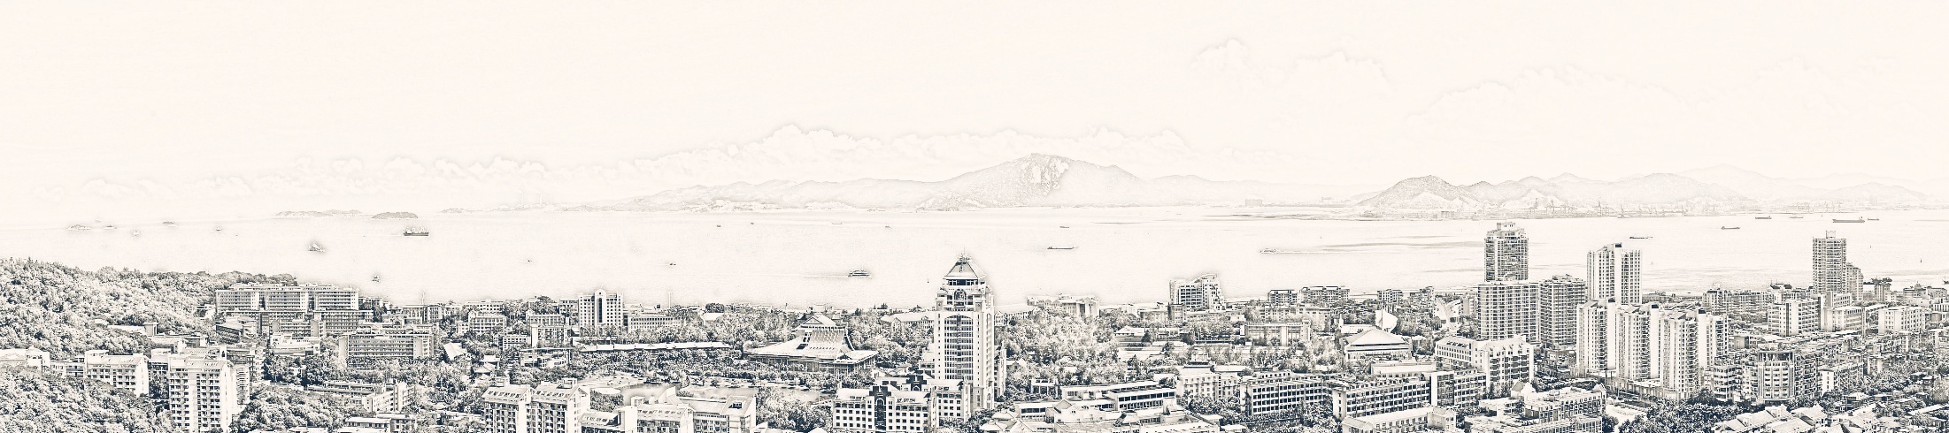
Computer Graphics
计算机图形学实验5
Transformation （二）

Slide 2
Transformation 2
1.过往内容回顾
光照小人绘制
旋转立方体的明暗计算
变换一
2.本次实验说明
变换二
3.作业提交说明

Slide 3
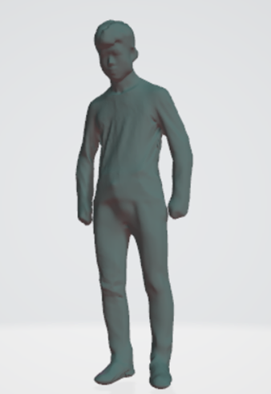
光照小人绘制
设置光照使小人显示出明暗效果，类似下图效果。
调整光源位置，使其围绕小人旋转，展示出动画效果。

Slide 4
整体思路
读入ply文件
对物体进行绘制
设置正确的相机矩阵和正确的视域体
设置小人材质属性
设置灯光属性
打开灯的开关
不断改变灯的位置

Slide 5
明暗计算
打开光源的相关设置
glLightfv(GL_LIGHT0)设置光源位置、漫反射强度、镜面反射强度、环境光强度
glEnable(GL_LIGHTING)使用光照渲染
glEnable(GL_LIGHT0)开启之前设置的光照
在绘制物体前，设置顶点的法向量以进行明暗计算
glNormal3f()

Slide 6
旋转立方体的明暗计算
参考《opengl编程基础》第六章的程序，对exp2的旋转立方体程序进行修改，实现明暗计算
用键盘实现材质的修改（b为黄铜材质，n为红色塑料材质，m为白色光亮材质，具体参数设置可参考参考书）
用键盘实现光源的修改（o为白色光，p为彩色光）
附加题：实现交互式明暗计算（用滑动条来调整光照和材质参数）

Slide 7
整体思路
绘制旋转立方体
定义材质和灯光
根据按键切换材质或灯光

Slide 8
修改物体材质
glMaterialfv():设置物体的材质参数
GL_AMBIENT环境光系数
GL_DIFFUSE漫反射系数
GL_SPECULAR镜面反射系数
GL_SHININESS 反射系数

Slide 9
变换一
阅读资料：
（1）课件：《L5 Transfomation》
（2）Eigen使用：快速入门Eigen (or Eigen: Quick reference guide)
任务要求：
在阅读了课件的相关内容后，利用Eigen库，编写相应的变换矩阵，实现以下任务：
绕轴旋转和平移
绕任意轴旋转
缩放
Notes:
课件上有相应的变换矩阵，希望同学们自行推导，掌握了以后编写实验代码
Eigen: Quick reference guide

Slide 10
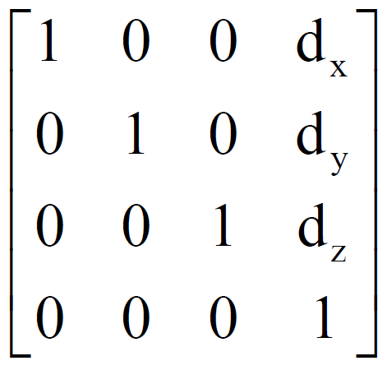
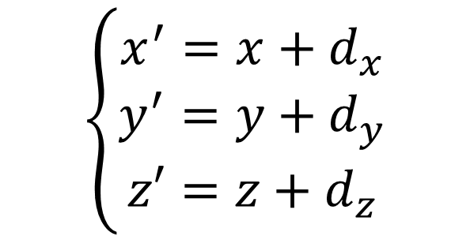
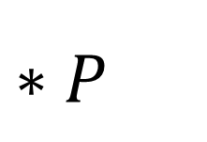
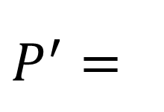
平移
有点$P=(x, y, z,1)$，经过平移$d=(d_{x},d_{y},d_{z},0)$, 得到$P^{′}=(x^{′},y^{′},z^{′},1)$
$$\left\{\begin{aligned}x^{′}=x+d_{x} \\ y^{′}=y+d_{y} \\ z′=z+d_{z}\end{aligned}\right.$$
$$P^{′}=$$
$$∗P$$

Slide 11
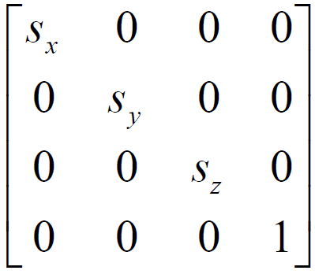
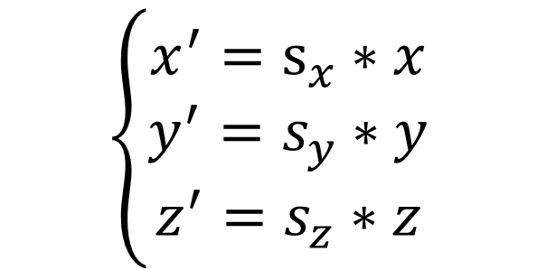
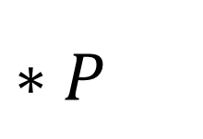
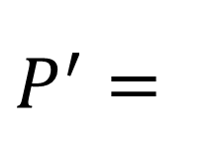
缩放
有点$P=(x, y, z,1)$，经过缩放$s=(s_{x},s_{y},d_{z},0)$, 得到$P^{′}=(x^{′},y^{′},z^{′},1)$
$$\left\{\begin{aligned}x^{′}=s_{x}∗x \\ y^{′}=s_{y}∗y \\ z^{′}=s_{z}∗z\end{aligned}\right.$$
$$P^{′}=$$
$$∗P$$

Slide 12
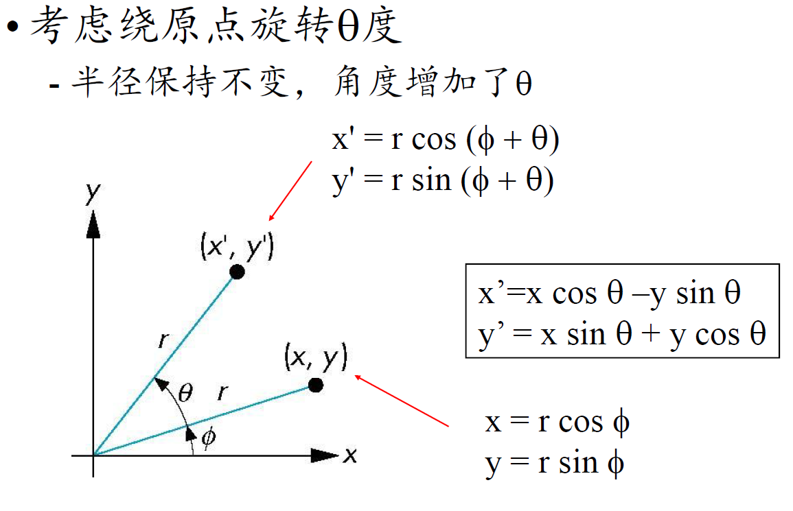
旋转（2D）
来源：课件《L5 Transform 1》P18

Slide 13
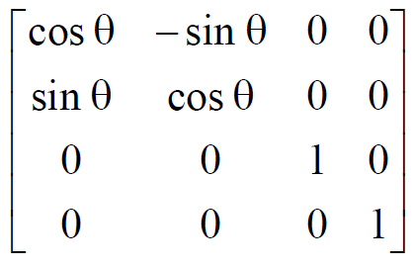
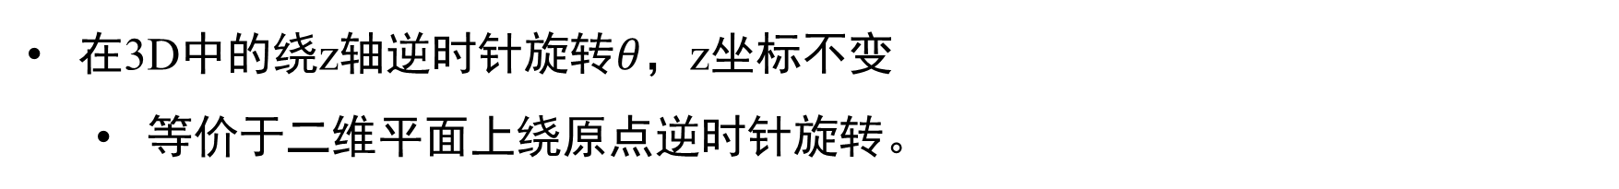
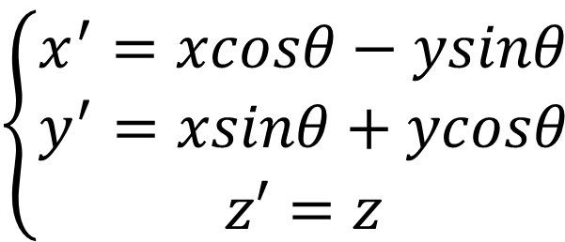
旋转（3D）
在3D中的绕z轴逆时针旋转$θ$，z坐标不变
等价于二维平面上绕原点逆时针旋转。
$$\left\{\begin{aligned}x^{′}=xcosθ−ysinθ \\ y^{′}=xsinθ+ycosθ \\ z′=z\end{aligned}\right.$$
来源：课件《L5 Transform 1》P20

Slide 14
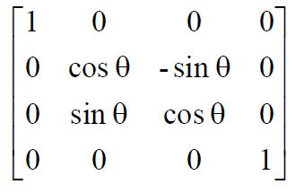
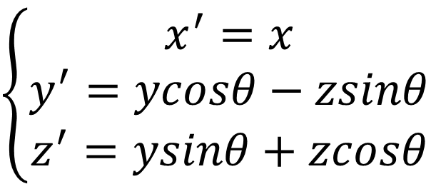
旋转（3D）
在3D中的绕x轴逆时针旋转$θ$，x坐标不变
$$\left\{\begin{aligned}x^{′}=x \\ y^{′}=ycosθ−zsinθ \\ z^{′}=ysinθ+zcosθ\end{aligned}\right.$$
来源：课件《L5 Transform 1》P20

Slide 15
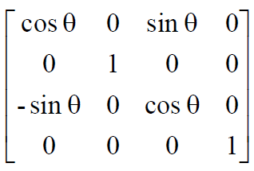
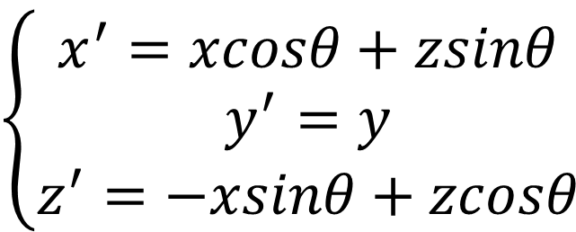
旋转（3D）
在3D中的绕y轴逆时针旋转$θ$，y坐标不变
$$\left\{\begin{aligned}x^{′}=xcosθ+zsinθ \\ y^{′}=y \\ z^{′}=−xsinθ+zcosθ\end{aligned}\right.$$
来源：课件《L5 Transform 1》P20

Slide 16
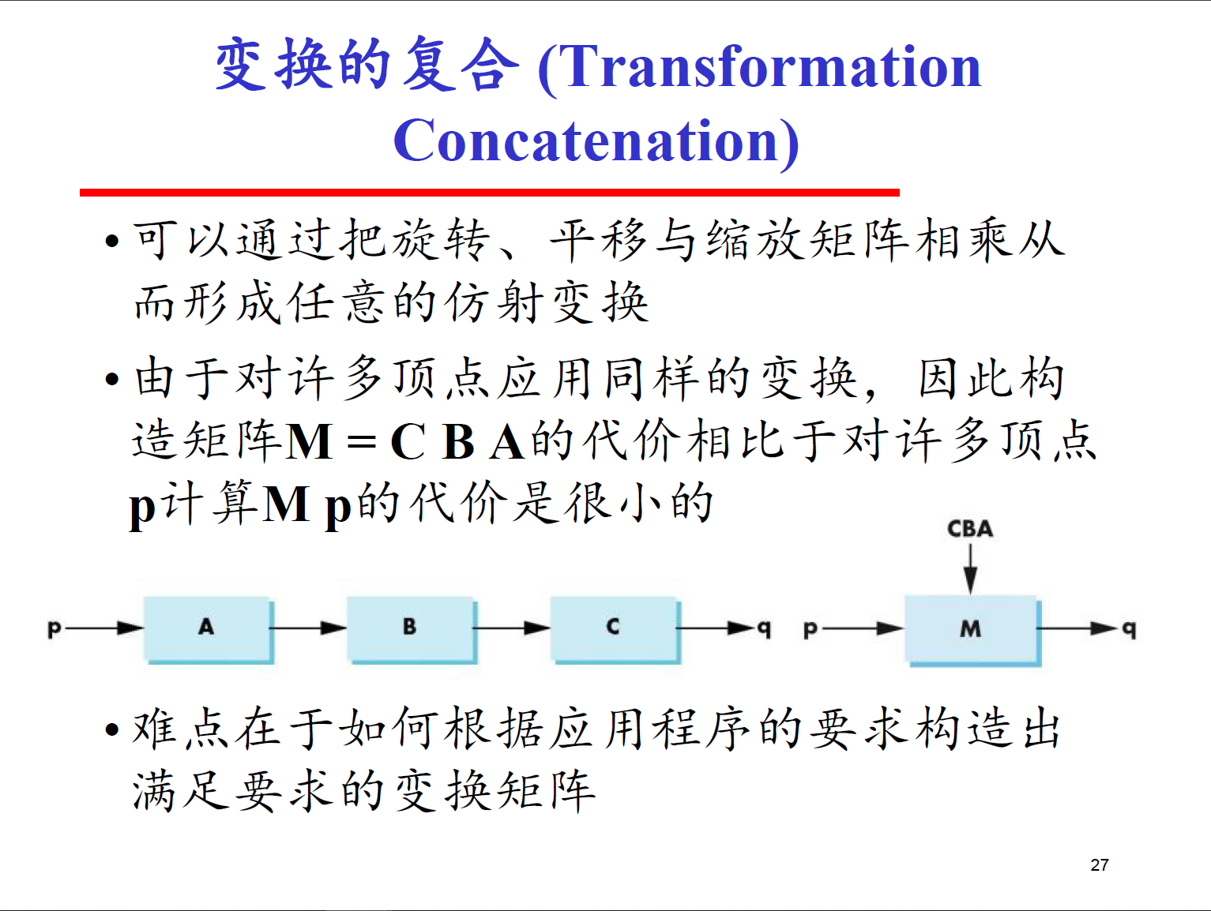
来源：课件《L5 Transform 1》P27

Slide 17
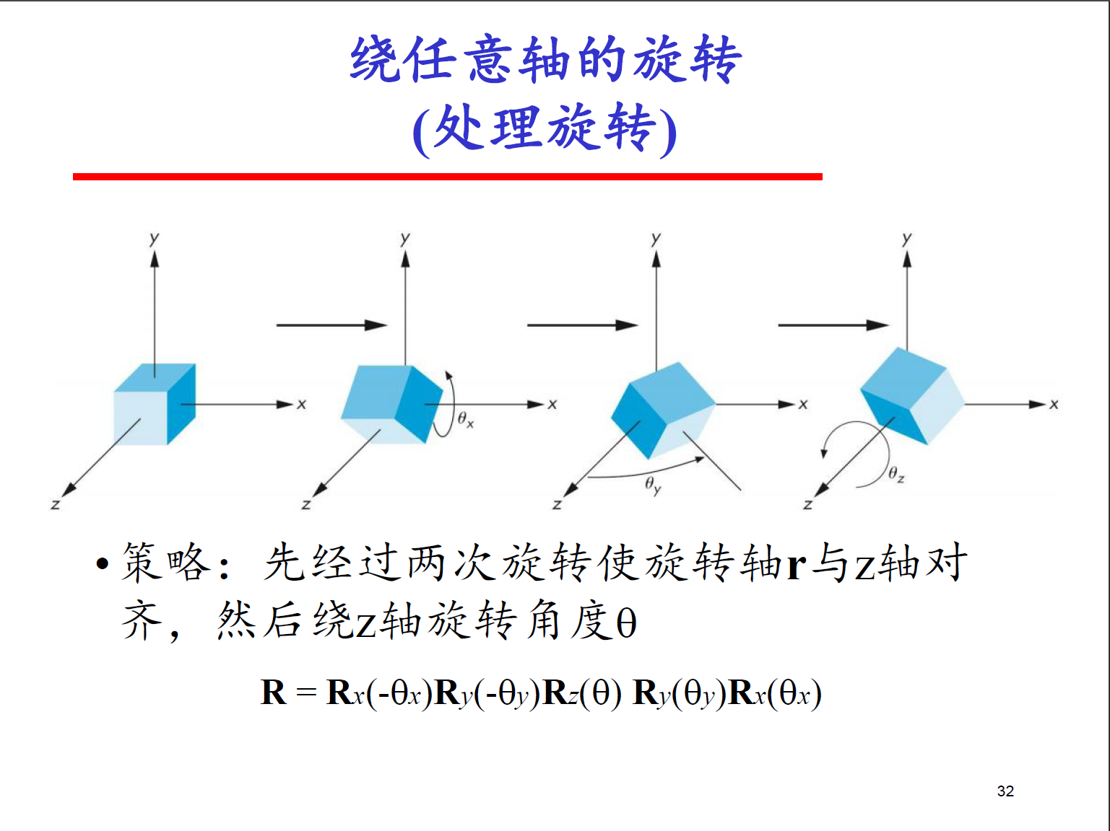
来源：课件《L5 Transform 1》P32

Slide 18
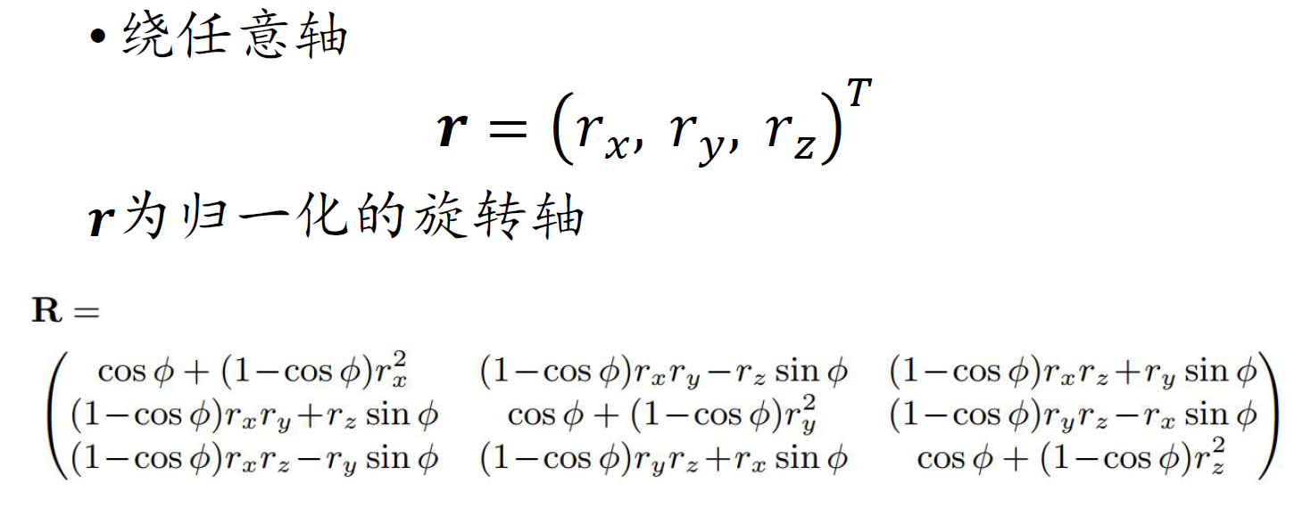
绕任意轴旋转
来源：课件《L5 Transform 1》P20
Notes:
绕任意轴旋转的两种方法简单推导 - 知乎 (zhihu.com)

Slide 19
本节实验内容
阅读资料：
（1）课件：《L5 Transformation 2》
任务要求：
阅读课件，利用Eigen库，编写相应的变换矩阵，实现以下任务：
实现OpenGL中gluLookAt功能
实现OpenGL的glOrtho功能
实现OpenGL的gluPerspective功能
实现OpenGL的glFrustum功能
实现OpenGL的glViewport功能
Notes:
课件上有相应的变换矩阵，希望同学们自行推导，掌握了以后编写实验代码
Eigen使用：快速入门Eigen (or Eigen: Quick reference guide)

Slide 20
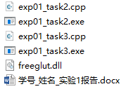
作业提交说明
本次实验5个task都需要提交
详细提交说明参照实验文档
提交方式为：将代码源文件、可执行文件、实验报告放到一个文件夹中，文件夹命名格式为：学号_姓名，压缩后上传到ftp服务器中相应目录下（/上传作业/曾鸣/2023软工（或数媒）图形学/exp5）。
每次实验作业的提交截止日期为下一次实验课前一天晚上（5.31）。

Slide 21
计算机图形学实验5

